Slide 1
現代程式語言.期中報告
家樂福衛生紙價格比較
Web crawler 1.py
Web crawler 1.ipynb
Modern Programming Language.
Midterm Project
Carrefour toilet paper price comparison
## 第八組:111210518 陳辰鈺、111210520 吳佳泰、111210524 藍健洲
Modern Programming Language
@nqucsie112

Slide 2
import menu
Web crawler 2.py
Web crawler 2.ipynb
爬取的目標
爬取的前置作業
爬取的步驟
心得分享
參考資料
Modern Programming Language
@nqucsie112

Slide 3
Web crawler 3.py
Web crawler 3.ipynb
count = 1
爬取的目標
## Crawling Target
Modern Programming Language
@nqucsie112

Slide 4
def goal_01():
Web crawler 4.py
Web crawler 4.ipynb
一開始我們想搜尋全聯小時達的衛生紙，但我們發現此網站是採用React框架，並且使用了Next.js來進行伺服器端渲染。這種設計使得網頁載入速度更快，網頁會動態地更新內容而不改變URL，這給我們的爬蟲之路上造成了很多曲折
## 於是，我們學會了適時轉彎
Modern Programming Language
@nqucsie112

Slide 5
def goal_02():
Web crawler 5.py
Web crawler 5.ipynb
後來我們決定搜尋家樂福線上購的衛生紙，決定要爬取這個網站的目標的原因是因為我們想要比較各家衛生紙在此網站上面的價格並將它繪製出來
## 找標籤好像在考古一樣XD
Modern Programming Language
@nqucsie112

Slide 6
Web crawler 6.py
Web crawler 6.ipynb
count = 2
爬取的前置作業
## Preliminary Tasks for Crawling
Modern Programming Language
@nqucsie112

Slide 7
def process():
Web crawler 7.py
Web crawler 7.ipynb
配置VScode環境
偽裝成正常的瀏覽器客戶端以利爬取資料
headers = {"User-Agent" : "Mozilla/5.0 (Windows NT 10.0; Win64; x64) AppleWebKit/537.36(KHTML, like Gecko) Chrome/80.0.3897.132 Safari/537.6"}
Modern Programming Language
@nqucsie112

Slide 8
def module_used():
Web crawler 8.py
Web crawler 8.ipynb
request ##讀取網頁檔案
BeautifulSoup ##解析
sqlite3 ##資料庫創建與使用
pandas ##讀取資料庫之元素
matplotlib.pyplot ##繪圖
Modern Programming Language
@nqucsie112

Slide 9
Web crawler 9.py
Web crawler 9.ipynb
count = 3
爬取的步驟
## Crawling Steps
Modern Programming Language
@nqucsie112

Slide 10
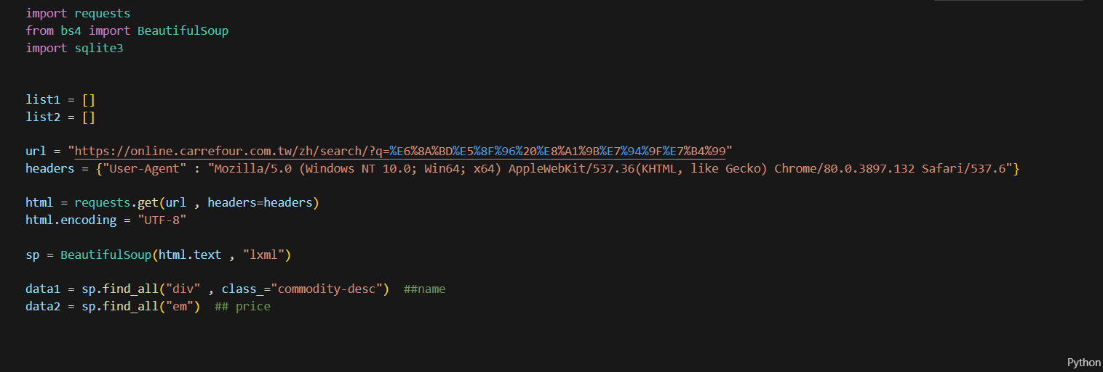
def step_01():
Web crawler 10.py
Web crawler 10.ipynb
Modern Programming Language
@nqucsie112

Slide 11
def step_01():
Web crawler 11.py
Web crawler 11.ipynb
導入所需模組
創建兩個空串列備用
爬取並提取網頁內所需元素
將衛生紙的名字存在data1
將衛生紙的價格存在data2
Modern Programming Language
@nqucsie112

Slide 12
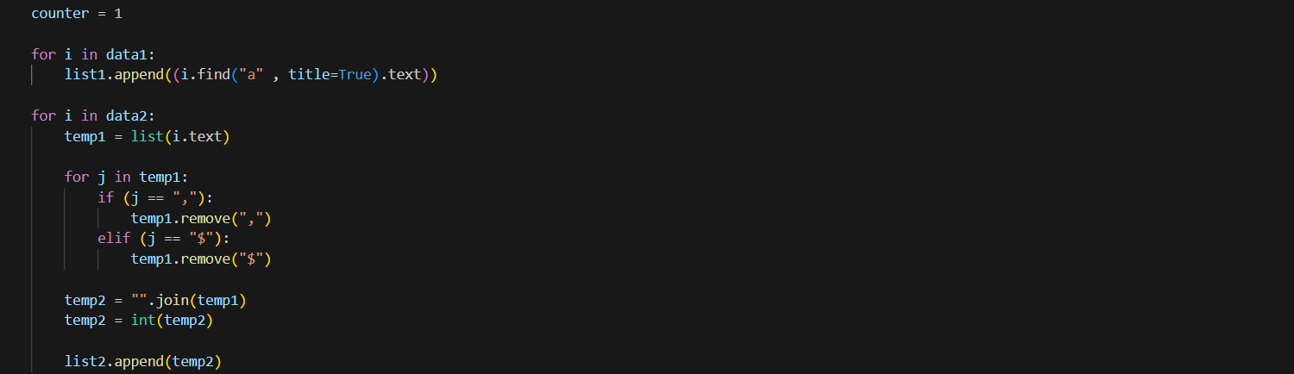
def step_02():
Web crawler 12.py
Web crawler 12.ipynb
Modern Programming Language
@nqucsie112

Slide 13
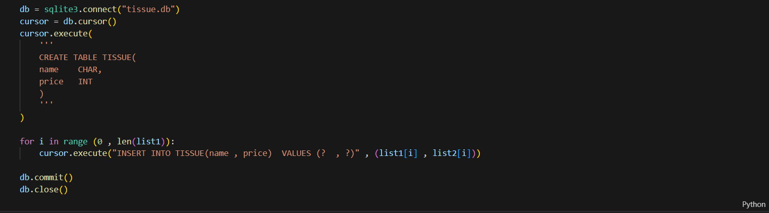
def step_02():
Web crawler 13.py
Web crawler 13.ipynb
Modern Programming Language
@nqucsie112

Slide 14
def step_02():
Web crawler 14.py
Web crawler 14.ipynb
將衛生紙的名稱依序存入list1
移除衛生紙價格的"$"和","，再存入list2
創建一個tissue.db的資料庫
在資料庫中創建一個TISSUE的表格
將list1和list2的內容依序存入表格
Modern Programming Language
@nqucsie112

Slide 15
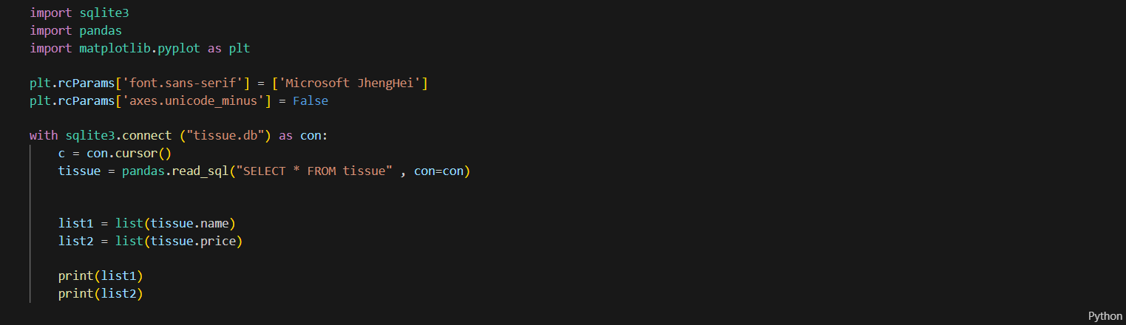
def step_03():
Web crawler 15.py
Web crawler 15.ipynb
Modern Programming Language
@nqucsie112

Slide 16
def step_03():
Web crawler 16.py
Web crawler 16.ipynb
在Matplotlib圖表中顯示中文
連接到資料庫tissue.db
提取資料庫內所需元素
將提取出元素(name和price)分別存入list1和list2
Modern Programming Language
@nqucsie112

Slide 17
def step_04():
Web crawler 17.py
Web crawler 17.ipynb
Modern Programming Language
@nqucsie112

Slide 18
def step_04():
Web crawler 18.py
Web crawler 18.ipynb
提取list1和list2的內容會製成折線圖、長條圖及橫條圖，並在圖表內加入圖表標題、x軸標籤、y軸標籤，讓圖表更加完整
Modern Programming Language
@nqucsie112

Slide 19
Web crawler 19.py
Web crawler 19.ipynb
count = 4
心得分享
## Experience Sharing
Modern Programming Language
@nqucsie112

Slide 20
def experience_Chen():
Web crawler 20.py
Web crawler 20.ipynb
在爬取的過程中我問了AI很多次，我發現它跑出來的結果不一定是能用的，我們還需要幫它改很多地方才能使用，他很喜歡在自己的觀點裡面跳針。當我終於爬出結果時，我很開心，以後比價時不用再開很多分頁了
Modern Programming Language
@nqucsie112

Slide 21
def experience_Wu():
Web crawler 21.py
Web crawler 21.ipynb
在這次爬蟲作業中，除了鞏固課本的知識外，還學到了新的知識，像是sqlite3和panadas模組的用法、以及如何將在Python的資料存到資料庫，再從資料庫取出資料來繪圖，讓我學習到了很多
Modern Programming Language
@nqucsie112

Slide 22
def experience_Blue():
Web crawler 22.py
Web crawler 22.ipynb
我們在過程中有詢問CHATGPT，效果不佳，它給的資訊可能是從自別的網頁的一段擷取上來，除了會有種少了甚麼東西的感覺照著打最後也沒辦法順利執行
Modern Programming Language
@nqucsie112

Slide 23
Web crawler 23.py
Web crawler 23.ipynb
count = 5
參考資料
## References
Modern Programming Language
@nqucsie112

Slide 24
def references():
Web crawler 24.py
Web crawler 24.ipynb
Kao Jia. (2023, May 28). 【資料分析】如何用Python執行SQL語法. Medium. https://medium.com/@kaojia/%E8%B3%87%E6%96%99%E5%88%86%E6%9E%90-%E5%A6%82%E4%BD%95%E7%94%A8python%E4%B8%8A%E5%9F%B7%E8%A1%8Csql%E8%AA%9E%E6%B3%95-60dfbdd6d3dd
日常tips. (2020, July 30). Python读取sqlite数据并导入DataFrame的两种方法. CSDN. https://blog.csdn.net/veritasalice/article/details/107682782
鄧文淵. (2021). Python初學特訓班 Python Beginner Course (第四版). 碁峯.
李天胜. (2022). Python量化交易实战 (第一版). 中國水利水电出版社.
Modern Programming Language
@nqucsie112

Slide 25
Thanks; {
Web crawler 25.py
Web crawler 25.ipynb
第八組:
111210518 陳辰鈺
111210520 吳佳泰
111210524 藍健洲
< Please keep this slide for attribution >
}
Programming Language

